Slide 1
프로그래밍 언어 개발
MEMBER 테이블에 대한 CRUD 프로그램 개발
김이화

Slide 2
1 INSERT 기능 및 화면 구현 2 SELECT 기능 및 화면 구현 3 UPDATE 기능 및 화면 구현 4 DELETE 기능 구현
MEMBER 테이블에 대한 CRUD 프로그램 개발

Slide 3
INSERT 기능 및 화면 구현
MEMBER 테이블에 대한 CRUD 프로그램 개발

Slide 4
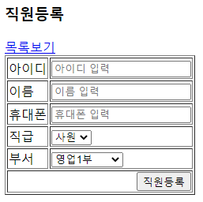
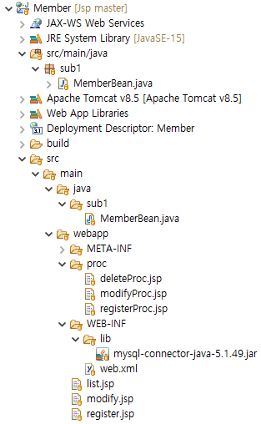
INSERT 기능 및 화면 구현
01
화면 구현
register.jsp
목록보기
SELECT 작업을 수행하는 문서(list.jsp)로 이동
데이터 입력란
MEMBER 테이블에 INSERT할 데이터 정보 입력: 아이디(uid), 이름(name), 휴대폰(hp), 직급(pos), 부서(dep)
직원등록
form에 입력한 정보를 INSERT 기능이 구현된 문서(registerProc.jsp)로 submit한다. (보안을 위해 post 방식으로 전송)

Slide 5
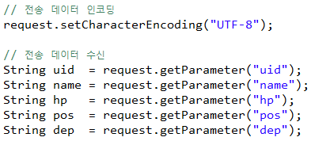
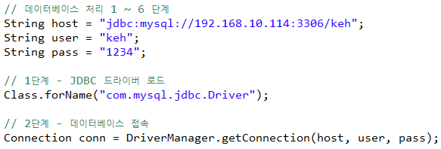
INSERT 기능 및 화면 구현
01
기능 구현(1/2)
registerProc.jsp
전송 데이터 인코딩(한글 깨짐 방지) 및 수신
데이터베이스 처리 1~6단계 수행
실제로 사용할 데이터베이스의 정보로 수정한다.

Slide 6
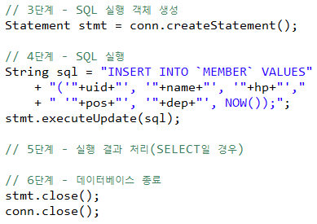

INSERT 기능 및 화면 구현
01
기능 구현(2/2)
registerProc.jsp
데이터베이스 처리 1~6단계 수행(계속)
INSERT 작업이 수행된 MEMBER 테이블을 확인하기 위해 SELECT 작업을 수행하는 문서(list.jsp)로 리다이렉트
MEMBER 테이블에 입력해야 하는 데이터 중 입사일(데이터를 INSERT한 시간)을 입력하기 위한 코드
INSERT 작업이므로 생략

Slide 7
SELECT 기능 및 화면 구현
MEMBER 테이블에 대한 CRUD 프로그램 개발

Slide 8
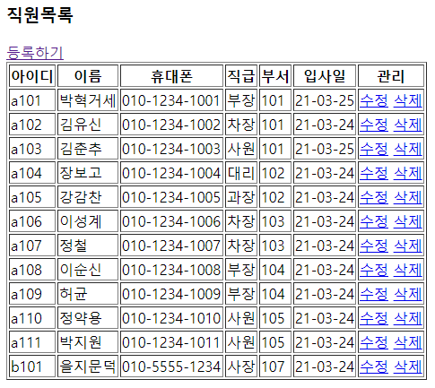
SELECT 기능 및 화면 구현
02
화면 구현
list.jsp
INSERT 작업을 수행하는 문서(register.jsp)로 이동
MEMBER 테이블의 모든 데이터를 추출하여 테이블 형태로 화면에 출력
수정 : UPDATE 작업을 수행하는 문서(modify.jsp)로 이동
삭제 : DELETE 작업 수행(deleteProc.jsp)

Slide 9
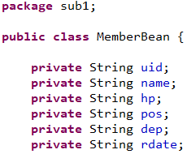
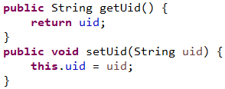
SELECT 기능 및 화면 구현
02
기능 구현(1/3)
list.jsp
MemberBean.java
MemberBean 클래스 생성 후 호출(import)
MemberBean.java
- Member 테이블의 칼럼명들을 멤버 변수로 선언
- 각 변수마다 값을 변경 및 호출하기 위한 Getter와 Setter 메서드 생성
.
.
.

Slide 10
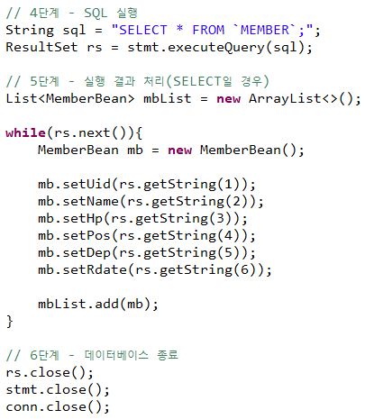
SELECT 기능 및 화면 구현
02
기능 구현(2/3)
list.jsp
데이터베이스 처리 1~6단계 수행
1~3단계는 registerProc.jsp에서의 코드와 동일
MEMBER 테이블의 모든 데이터를 가져와 리스트 안에 넣는다.

Slide 11
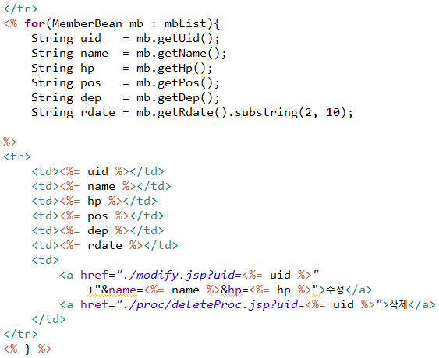
SELECT 기능 및 화면 구현
02
기능 구현(3/3)
list.jsp
추출한 모든 데이터를 테이블 형태로 출력
리스트 안에 넣은 데이터들을 가져와 테이블 형태로 출력
UPDATE 작업을 수행하는 문서(modify.jsp)로 아이디(uid), 이름(name), 휴대폰(hp) 데이터 전송 후 이동
DELETE 작업을 수행하는 문서(deleteProc.jsp)로 아이디(uid) 데이터 전송 후 이동

Slide 12
UPDATE 기능 및 화면 구현
MEMBER 테이블에 대한 CRUD 프로그램 개발

Slide 13
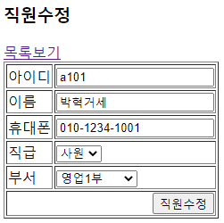
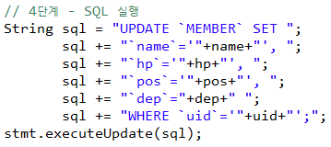
UPDATE 기능 및 화면 구현
03
화면 및 기능 구현
modify.jsp
modifyProc.jsp
목록보기
SELECT 작업을 수행하는 문서(list.jsp)로 이동
데이터 입력란
목록 문서(list.jsp)에서 전송한 데이터(아이디, 이름, 휴대폰)를 가져와 출력하고 아이디를 제외한 데이터들은 UPDATE할 내용으로 수정이 가능하게 구현
직원수정
form에 수정한 정보를 UPDATE 기능이 구현된 문서(modifyProc.jsp)로 submit한다. (보안을 위해 post 방식으로 전송)
modifyProc.jsp
데이터베이스 처리 4단계를 제외한 모든 코드는 registerProc.jsp와 동일

Slide 14
DELETE 기능 구현
MEMBER 테이블에 대한 CRUD 프로그램 개발

Slide 15


DELETE 기능 구현
04
기능 구현
deleteProc.jsp
목록 문서(list.jsp)에서 전송받은 아이디(uid) 데이터를 가지고 데이터를 식별하여 삭제
그 외의 코드는 registerProc.jsp와 동일
.
.
.
.
.
.

Slide 16
감사합니다

